Slide 1
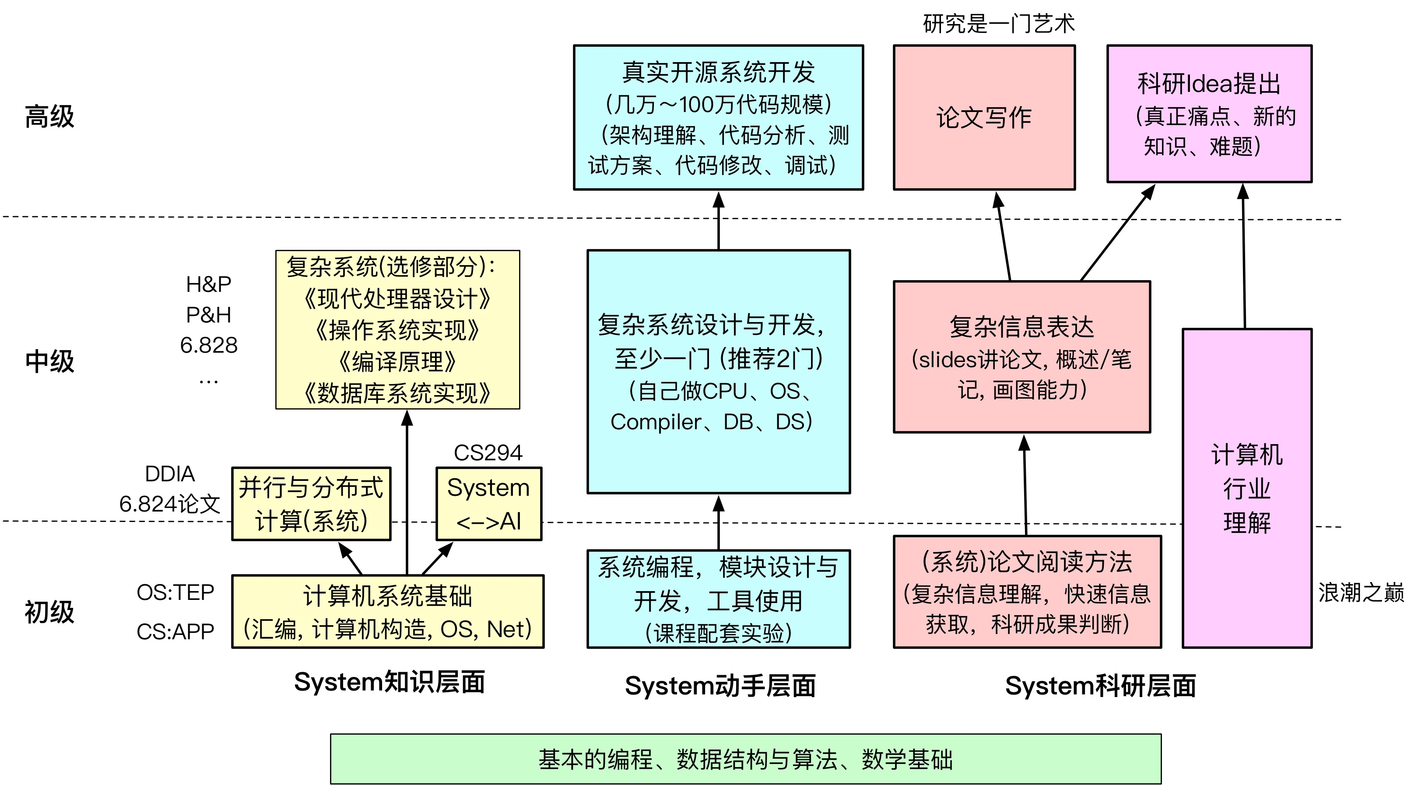
System人才培养
交大ipads

Slide 2
开学第一课
柴云鹏
2019.9.16

Slide 3
新同学
大组会（每周1～1.5小时）
小组会（平均每两周一次）
不定期讨论/单独讨论（积极主动）
学期报销（1000/1500）
要求，周芳
实验室活动（积极参加）

Slide 4
本学期要求
工作效率（时间安排、沟通）
博士生
研究方向明确
阅读论文积累（状态，习惯，联想）
大组会汇报（每人一次/学期）
大组会报告
成熟论文工作汇报
周报
必须，大三及以上
新同学Evernote账户
新人培训（另定时间）
大家多参与贡献

Slide 5
Cloud SLA与资源管理
柴云鹏
2019年9月

Slide 6
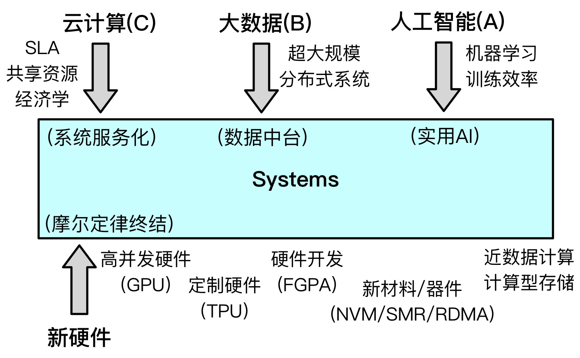
Systems新的重要方向

Slide 7
Cloud共享的必要性
大型工业平台资源利用率普遍很低
估计工业级别利用率一般在6%～12%之间
Amazon EC2的利用率是3%～17%
提升利用率->降低成本
商业上：
不按照实际消耗收费（e.g, 租用虚拟机）
超卖

Slide 8
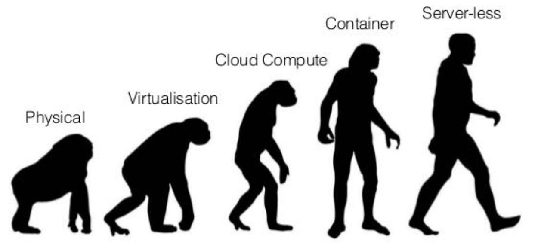
Cloud SLA
SLA：Service Level Agreement
高品质，SLA保证/改善
下一代cloud必备
共享带来的需求
优于自建系统方案（直接满足用户需求）
Serverless
Amazon Lambda，阿里云函数计算（用户给函数，拿回结果）
本质是共享底层硬件/软件/分布式平台
用户要的就是SLA，怎么实现不关心（相对而言更关心成本）

Slide 9
传统自建集群方案
利用率非常低
前期建设成本高（机器/散热/UPS）
维护成本高（人力/空间/能源等）
必然有些硬件维度浪费（CPU/IO等）
软件系统优化/调优，尽可能多利用资源（DBA）
硬件：沉没成本，只能尽量利用；但实际Res->SLA的转换效率并不高
E.g., Resource Deflation（EuroSys’19）中减少一半资源，但只下降20%的性能

Slide 10
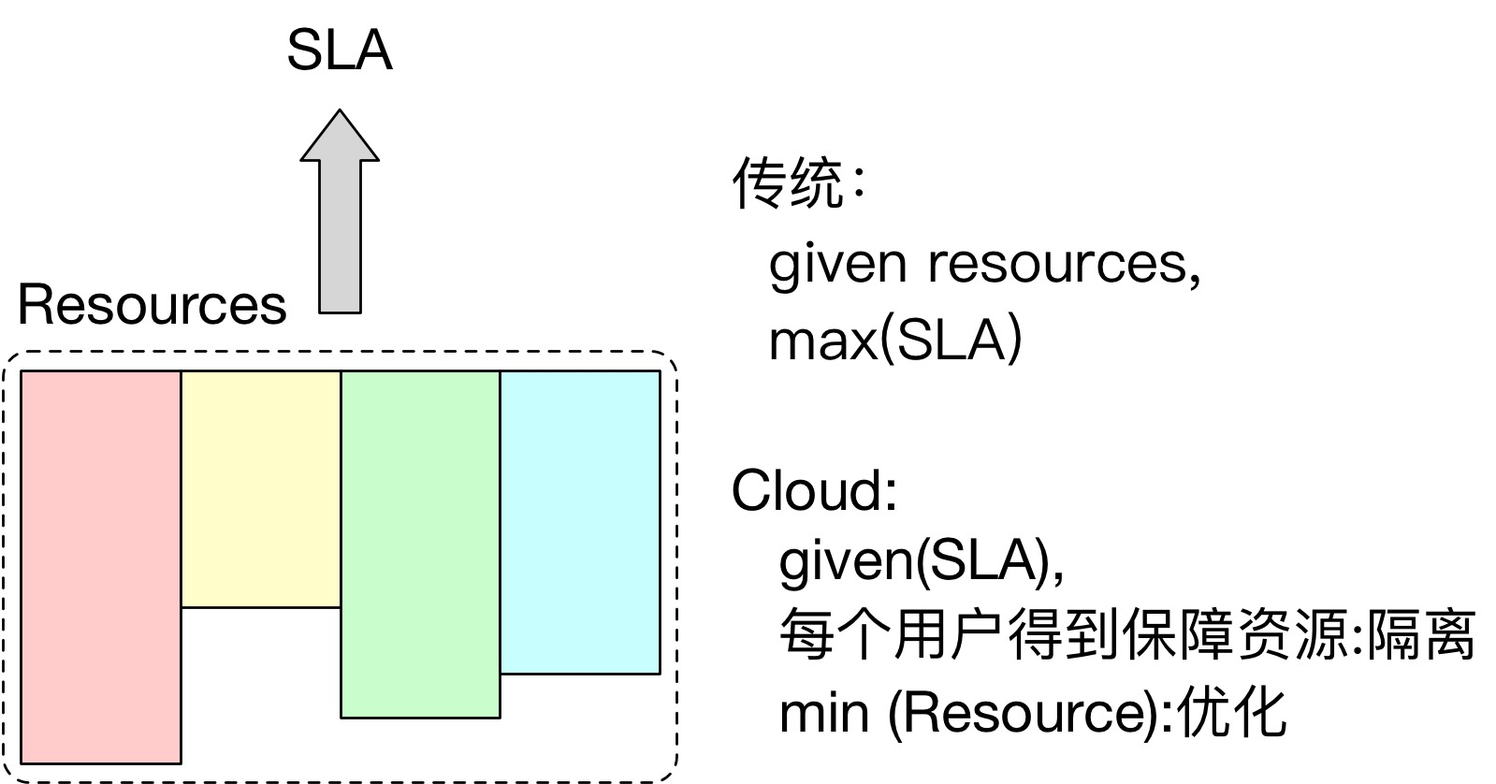
Cloud SLA
SLA与资源利用率（成本）的矛盾
Reserved Resource -> Excellent SLA, but HIGH cost!
隔离不准/无隔离
没有优化，不知道多维资源怎么优化配置
Cloud是technique和economics的结合
因为workload多变，人为很难准确预测合适的资源需求，必须依靠cloud平台智能的进行资源管理，按照需求分配资源

Slide 11
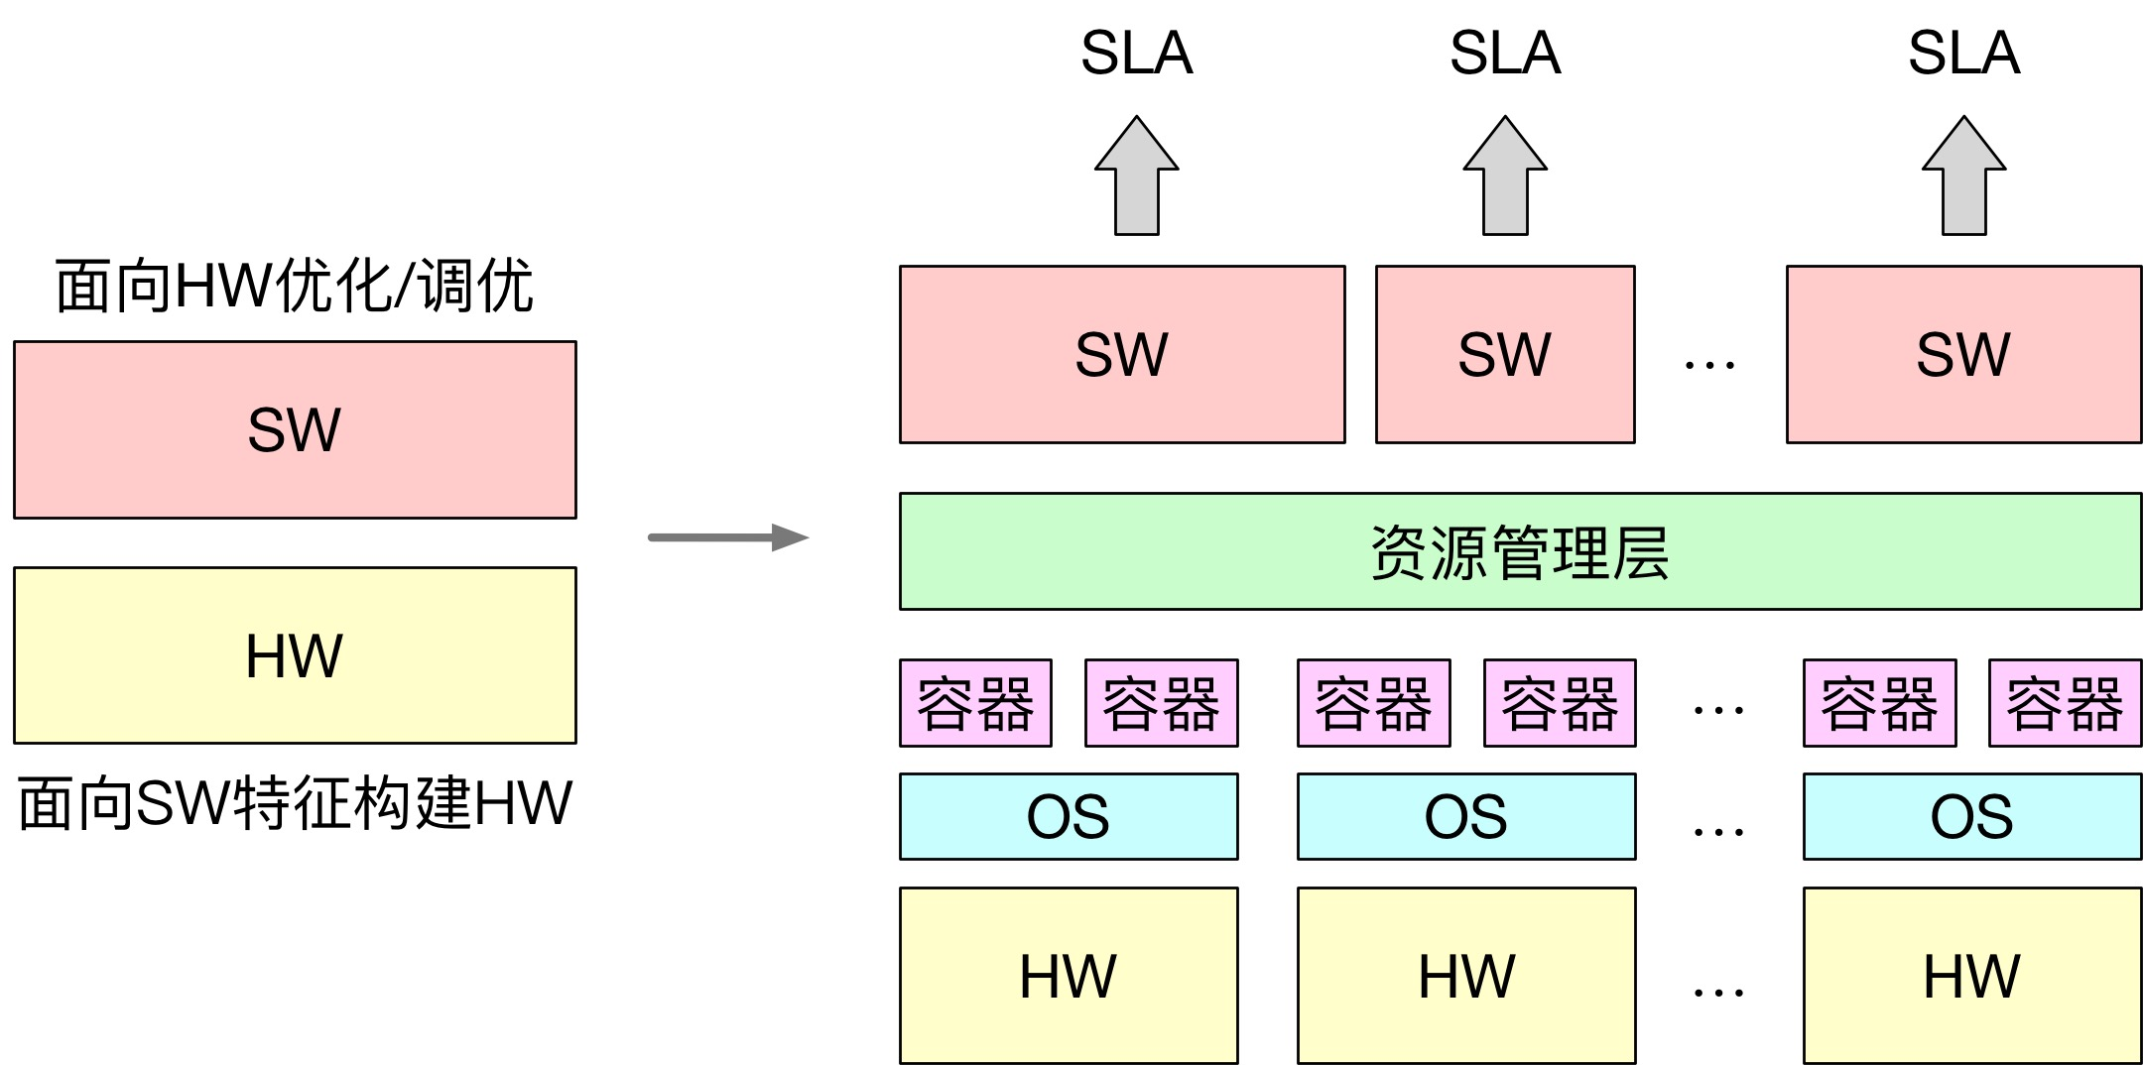
Cloud资源管理
更复杂的系统架构

Slide 12
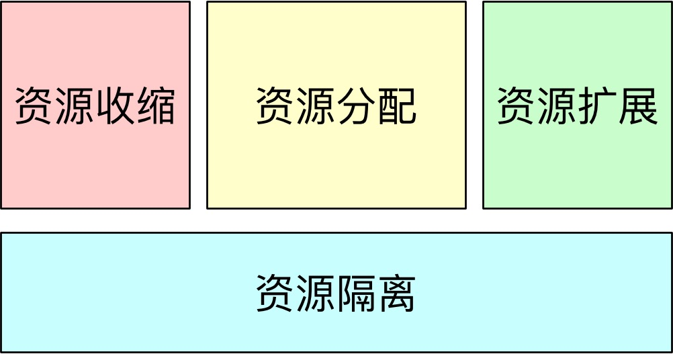
Cloud资源管理
资源管理研究框架
每个领域一般要从IP和SP两个层次来考虑

Slide 13
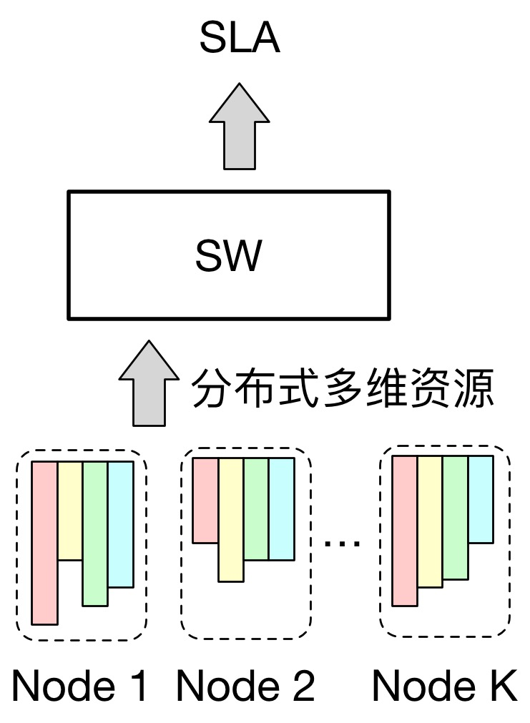
Cloud资源管理
资源分配
Objective:
满足SLA最少分多少资源
多个用户SLA相当，各自分多少资源（e.g., SLA无法/不需要精确控制，只要相对平等）
IP层：
SLA达标的最少资源（SW是黑盒，就用实验方法）
Multi-Resource Allocation (MRA)问题（兼顾效率与公平；一般SW是位于单节点上）
分布式层面节点数量/节点资源量分布
SP层：
如何准确知道Res和SLA之间关系
可调节策略，消耗Res维度组合变化（e.g., 不同维度资源动态变化）
SW中的软件策略也可以看做一种资源，对上面的多租户提供保障的/公平的SLA（还要考虑多租户公共开销）

Slide 14
Cloud资源管理
资源扩展
Scale-out, scale-up两种扩展资源的方式（结合）
与前面“资源管理”->IP->分布式层面资源分布相关，要知道怎么分布是更优的效果
挑战：高水位扩展，扩展过程快速、平稳，尽可能不影响用户正常访问（重点关注动态过程）
IP：Scale-up与scale-out结合
k8s等底层系统支持
Scale-up/scale-out结合策略（临时up，快速响应）
*系统未来负载预测
SP：
具体分布式系统的扩展资源策略，数据迁移策略等
SP面向多租户，扩展过程如何保持每个用户都平稳（公平）

Slide 15
Cloud资源管理
资源收缩
系统压力小时释放资源（预测，快速，提高性能/资源比）
不是很难的问题，可以和之前系统扩展合并为一个工作，同时支持伸和缩
不可靠资源（临时计算）
云平台都有此类产品：Amazon Spots instances, Google Preemptible VMs, Azure batch VMs，价格比正常低7-10倍，未来会更流行
IP：怎么逐步缩减资源更好（Resource Deflation, EuroSys’19)
Hypervisor, OS, application多层收缩资源，50%资源达到80%性能
SP：Graceful Degradation
中断后继续计算；长期服务型的如何维持服务，只是下降频率和质量
可靠资源+不可靠资源结合，尽可能的低成本、高SLA

Slide 16
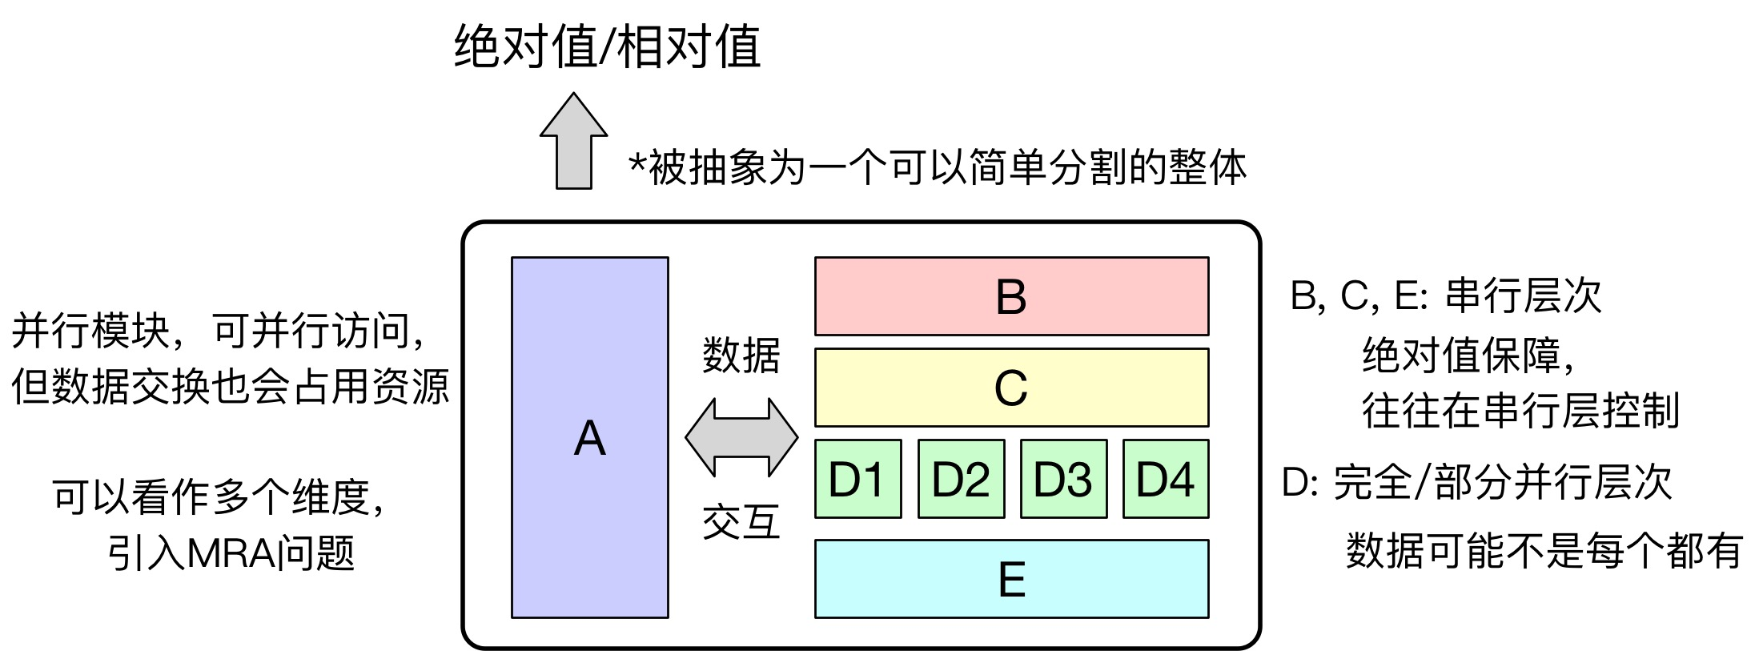
Cloud资源管理
资源隔离
Objective: 单一维度资源，如何准确达到预设值（绝对值/相对值）（reserve, limit, weight）
简单情况：直接切分（空间/时间）
复杂情况：
一个多模块组成的复杂系统，但是要被当作一个黑盒，对外当作一个单一维度资源
例如SMR, Open SSD这样的硬件，或者一个软件系统（如Ceph整体提供存储空间和带宽）
里面也嵌套包括了“资源管理”问题：如何达到指定SLA（如访问带宽），或者多用户间相对公平

Slide 17
Cloud资源管理
资源隔离
Objective: 单一维度资源，如何准确达到预设值（绝对值/相对值）（reserve, limit, weight）
如果指标是latency/ tail latency这样的间接指标（也可以不叫资源隔离，更属于SLA保障）
延迟相当于各层延迟之和（模型与带宽不同，带宽是最窄的一层决定）
现阶段往往只能优化尾延迟；因为波动大，完全保障需要预留很多资源（例如准入限制更少用户进入系统）

Slide 18
资源管理方法
Multi-Resource Allocation (MRA)
传统方式：不区分多租户，追求平均性能最大；但有些用户也许特别差，没有保障，在云计算上不可取
Cloud需求：在效率（平均性能/资源利用率）和公平（保障每个用户的SLA）之间平衡
绝对值目标：
每个用户由自己的绝对值保障公平性（例如付款正比于获得的SLA绝对值）
用户之间不直接相关，更为简单（每个用户满足SLA前提下资源最小化+分布式环境的多维资源放置问题）
相对值目标：（某种程度的Fairness）-- MRA研究内容
可能很难保障绝对值（如tail latency / 数据库查询的ops）
达到绝对值可能用户消耗资源差别很大（连续vs随机访问；查询复杂度差异）
希望提高资源利用率，超过绝对值准确性的诉求（如私有云内部部门之间）

Slide 19
资源管理方法
Multi-Resource Allocation (MRA)
Fairness定义和内涵
比较主观的东西，实际很难定义
之前人们借用经济学领域的一些方法，主要是这么三个方面：
1）公平性：Envy Free（不嫉妒，交换其他用户分到的一组资源，自身满意度并不会更好）
2）效率：
Sharing incentive（刺激共享，共享比所有类型资源都均分要更好）— 有利可图
Pareto Efficiency（没有用户满意度下降的前提下，已经达到最优）— 最优分配
3）安全：Stragyproofness（不能通过伪装需求来获益）

Slide 20
资源管理方法
Multi-Resource Allocation (MRA)
Utility Function
Res->SLA/满意度/性能的关系
一般不准；如果准确，只要能够让每个用户UF结果按权重分布即算是公平了
1）Perfectly Complementary Functions：各种资源之间完全无法互相替代，用于Job Scheduling
2）Leontief函数：假设不同资源之间完全无法互补，Valuation = min (Ri/Vi)，即性能由瓶颈资源（总资源中占比最小的）决定，仅仅用于job scheduling
3）Cobb-Douglas函数：资源占比的连乘，假设资源之间可以互补
本质上把多维资源的向量，转变为一个标量，但不是唯一的方法

Slide 21
资源管理方法
单一资源分配方法
Max-min：最不happy的用户尽可能分的最多
Proportional Fairness：从效率出发，哪个用户得到资源对提升utility效果最明显，那么资源就尽可能向他倾斜。追求最大化 sigma( log( u(Ai) )
UF外面套上了log，这样已经很高utility的用户的提升就很小了，utility较低的用户效果会更明显一些
不直接考虑每个用户，看似从整体最优化出发（但是处理过的，而不是原始性能指标最优化），但实际效果兼顾了效率和公平
从单一资源扩展到多维资源，引入了Bundle measure问题，即如何把一组资源的vector转为单一值的标量
L1 norm，简单的把各种资源占比求和
L∞ norm，标量=瓶颈资源占比（即DRF采用的方法）

Slide 22
资源管理方法
Multi-Resource Allocation (MRA)
DRF（Dominant Resource Fairness）: NSDI’11
UF：Leontief
Bundle measure: L∞
Fairness: Max-min
满足：SI, PE, EF, SP
用于Job scheduling (Mesos, YARN)
经典论文，引用1000+次，大量扩展工作，实际系统实现

Slide 23
资源管理方法
Multi-Resource Allocation (MRA)
GRF (Generalized Resource Fairness)：AAMAS’12
把DRF进行泛化，允许采用任意单调和连续的bundle measure函数，这样DRF变为GRF的一个特例
UF: Perfectly complementary
Fairness: Max-min
Bundle Measure: 连续单调函数
满足SI, PE

Slide 24
资源管理方法
Multi-Resource Allocation (MRA)
REF (Resource Elasticity Fairness)：ASPLOS’14
通过a Nash bargaining solution and a Competitive Equilibrium from Equal Incomes (CEEI)来实现Fairness
用于cache空间、内存带宽等微结构资源（MR）的分配
UF: Cobb-Douglas，认为资源之间可以替代
满足SI, PE, EF, SP

Slide 25
资源管理方法
Multi-Resource Allocation (MRA)
PDF (Proportional Dominant resource Fairness)：SIGMETRICS’15
扩展了单一资源分配的Proportional Fairness
bundle measure方法采用L∞ norm
UF：Leontief
用于Job Scheduling
满足SI, PE, EF，不满足SP
基于PF为什么能满足EF？
既然很考虑效率，那么效率高的那些人会多拿到资源，效率低的人会嫉妒他们
是不是因为utility function采用了Leontief函数，即认为大家的满意度/性能都是由瓶颈资源决定的，这样每个人资源转换为满意度的效率就一样了

Slide 26
资源管理方法
Multi-Resource Allocation (MRA)
GMF (Greediness Metric Fairness)：CNSM’16
Fairness: Max-min
UF: not needed
Bundle Measure：多维资源转为一个标量greediness，即衡量每个用户拿到总资源的多少；通过600+用户问卷调查得到“直观公平”的标准—每个选项对应一个背后的选择，看选哪个用户的多

Slide 27
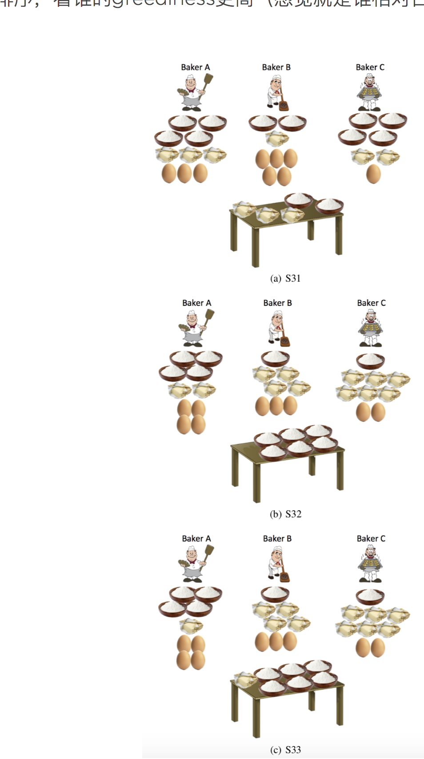
附录：GMF问卷调查
问题3:三个厨师分配烤蛋糕的三种原料（鸡蛋、黄油和面粉），图中画了每个人拿的，和分完后桌上剩下用不上的原料。 三种情况下，分配给三个厨师排序，看谁的greediness更高（感觉就是谁相对占便宜了）

Slide 28
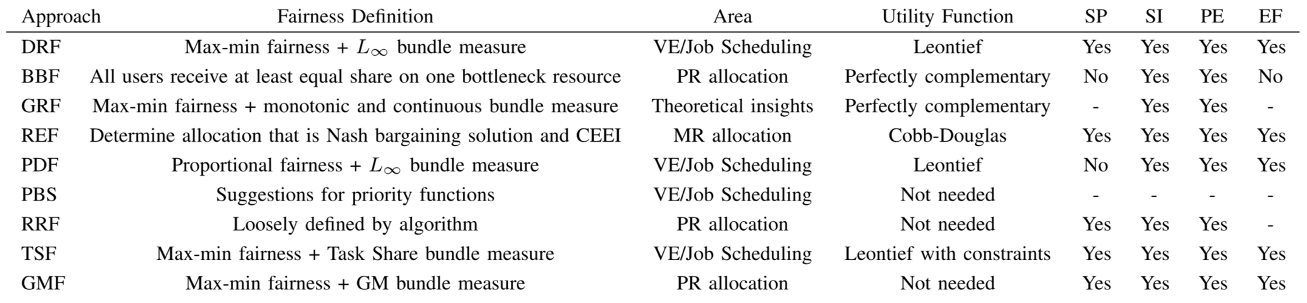
资源管理方法
MRA方法总结

Slide 29
资源管理方法
开放研究问题
普遍的实用性问题：vector->scalar都不准确，那分配资源的结果也不准确
已有的UF, Bundle Measure，还有自己提出的penalty function，本质都一样
Slowdown （满资源性能/当前资源性能）可能更好，因为相对值比绝对值更容易
可能需要结合各种具体系统（软件/硬件）
Ceph，Open SSD, RocksDB
Fairness量化衡量问题：EF要求很低，满足EF可能也不并不“直观公平”
已有相关工作[30]*
相关问题：Fairness-Efficiency Tradeoff问题
更公平，效率就更低一些；反之亦然
[25], [59], [54]
*A Survey of the State-of-the-Art in Fair Multi-Resource Allocations for Data Centers的参考文献

Slide 30
资源管理方法
开放研究问题
分布式Fairness，指有多个候选资源池，可以选择任意池子中；传统Fairness在单个资源池中
已有工作一般假设能够得到全局信息，整体做计算。[15], [39], [47]在DRF基础上解决，假设资源不可切分；[51], [56], [60], [66]假设资源可分；[51]是这个领域第一篇；除51外，其他工作都假设dominate share是各种资源之和（这个假设不太对？）
但是是否能够得到全局信息，可能代价大，或者有延迟，这种情况如何处理？
Stragyproof攻防

Slide 31
例子1
可伸缩调整子系统（Scale-up+Scale-out）
K8s平台支持资源隔离，多级存储，实时调整资源（带宽）
衡量指标：SLA达标用户数/占用资源积分
最优资源分布探测：根据sample data&workload，探测总资源如何在各节点分布最优（给出扩展原则）
高水位平滑迁移：临时scale-up
K8s平台节点资源不足scale-up时，求解次优解
曾翔，孙殿森，ICDE Demo
参考Quasar: Resource-Efficient and QoS-Aware Cluster Management（ASPLOS’14）
PD （TiKV）；Memcached
————————————
Operator
————————————
IP （K8s）

Slide 32
例子2
Managing Tail Latency in Datacenter-Scale File Systems Under Production Constraints (EuroSys’19)
背景：Resource-harvesting systems (latency为主和batch computing job混合)中，一般不在意后者的延迟，实际也很重要（更早释放资源；提高用户满意度；时间过长用户不需要了），本文保障其延迟
方法：
Fail Fast:当往一个block server上的写操作95th尾延迟超过正常值的3倍时，就认为这个server挂了（可能资源不够，访问特别慢了），强行切换到另一个server上
Read hedging: 如果读操作延迟过大，就换一个block server
效果：在HDFS上，对于IO密集型任务来说，99百分位的延迟减小了19倍

Slide 33
例子3
CoPart: Coordinated Partitioning of Last-Level Cache and Memory Bandwidth for Fairness-Aware Workload Consolidation on Commodity Servers (EuroSys’19)
Intel的RDT技术可以控制每个进程的LLC大小和内存访问带宽，Cache Allocation Technology (CAT)和Memory Bandwidth Allocation (MBA)
2016/2017在CA领域开始做，本文号称第一篇将RDT用在内存数据系统，保障公平性
Motivation: 论文对很多程序做了分析，发现分为是LLC-sentive型和Memory-bandwidth-sensitive，可以互补

Slide 34
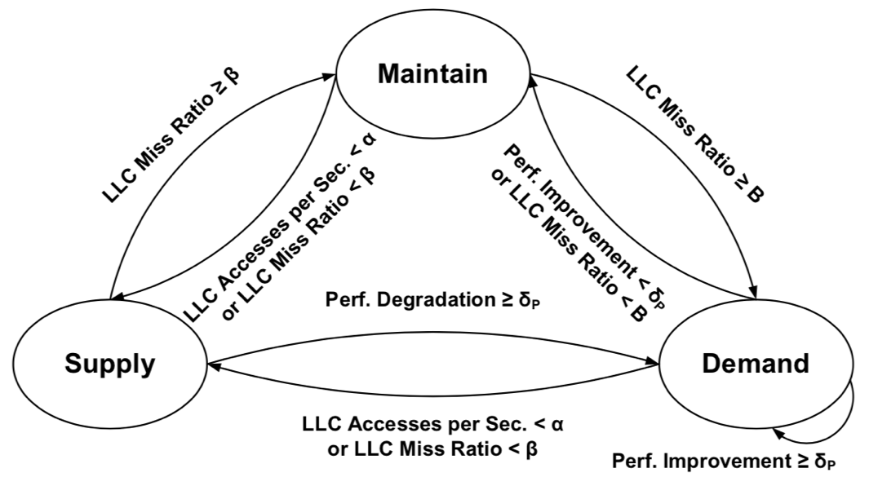
例子3
CoPart
分析确定每个程序的类型（LLC/Mem-sensitive）以及程序当前状态是Maintain、Supply还是Demand（如下图的有限状态机模型，其中的阈值都是由经验确定），
Supply指的是给程序分配更多的LLC或内存带宽（两种资源分开考虑），程序性能下降不明显，这样该程序可以让出一些资源；
Demand指给该程序分配资源，性能提升明显

Slide 35
例子3
CoPart
将所有supply程序的资源分配给所有demand程序，这里是一个分配优化的问题，本文将这个问题规约为Hospital/Resident这样经济学中的经典问题，进行求解
Hospital/Resident
有一系列医院可以接受毕业生，每个医院都有一个毕业生的优先级队列，优先录用前面的人；每个毕业生自己也有一个医院的优先级队列，尽量去前面的医院工作。
最终形成一个最优的配对方案，不会出现blocking pairs
blocking pairs例子：Ha优先要Sa, Hb优先要Sb，如果匹配的结果是{Ha, Sb}和{Hb, Sa}，则是blocking pairs；优化的结果应该是{Ha, Sa}和{Hb, Sb}

Slide 36
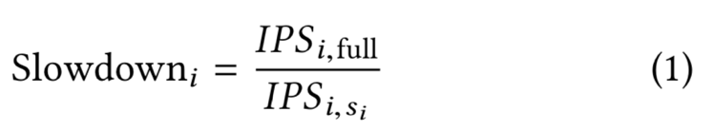
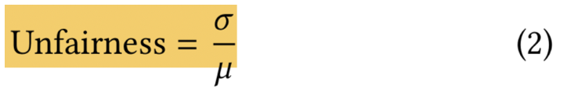
例子3
本文中把supply application提供出来的某种资源（LLC或Memory）看作hospital，把需要增加资源的demand application看作residents
医院眼中学生的优先级列表由每个程序的slowdown（slowdown越大表示同样的资源提升性能更明显）决定，slowdown大的application排在前面
Slowdown
分子是所有资源都配满的性能，分母是当前资源配置组合i的性能。slowdown越大，表示该程序对资源的敏感性越大，提供一些资源，性能加速效果越好
（但是多种资源放在一起衡量，slowdown看不出来单个资源的影响）
Unfairness
分子是所有程序当前slowdown的平均值，分母是所有程序slowdown的标准差

Slide 37
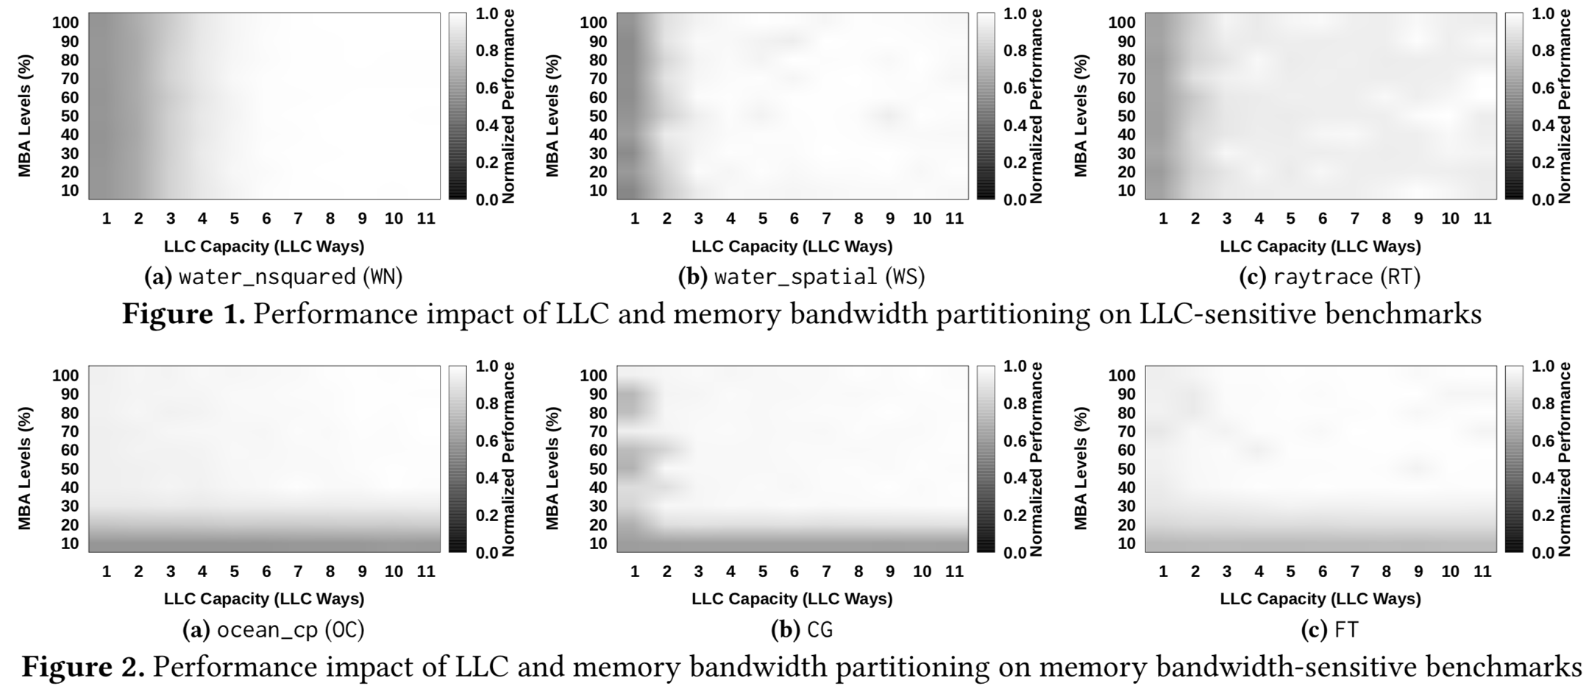
例子3
CoPart: 二维资源对性能的影响

Slide 38
例子4
面向AI云的高性能存储服务质量保障研究（商汤合作）
AI云对存储系统的需求
ML训练对原始数据（图片）存于对象存储
上层很多AI租户的计算任务都需要内存缓冲空间和存储带宽资源，在云计算环境下需要将存储系统包装为高服务质量的存储服务
存储系统的服务质量优化
依赖多维资源的按组合隔离和优化分配
传统工作不够
复杂存储系统（如Ceph）资源隔离工作较少，做的效果不好
多维资源分配（MRA）问题研究较为理论和抽象，在实际系统中使用存在很多问题
一般是通用假设，很少有面向AI云的用户需求专门研究
本项目研究工作的思路
面向AI云租户服务质量满意度，针对性地设计多维资源分配优化方案，并在真实的对象存储系统（Ceph）和内存缓存系统（Alluxio/Memcached）中实现

Slide 39
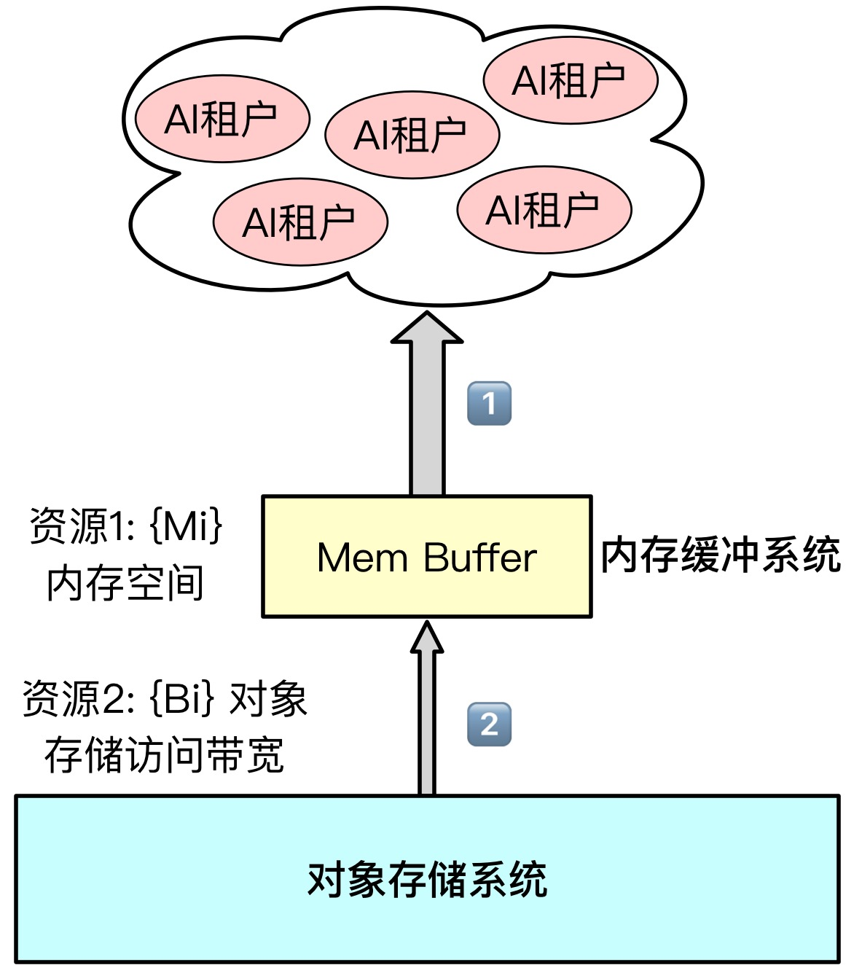
例子4
整体架构
AI用户（ML训练，GPU）
存储系统的服务质量主要体现在满足AI用户的数据访问吞吐和延迟上
内存缓冲系统（内存资源统一管理效率更高；远程内存也快于存储）
能够预知每个用户后续数据访问序列
缓冲下阶段计算数据（预取），长期留存反复访问数据（用于节省存储带宽），多租户间可以共享空间（当访问相同数据时）
主要需要内存空间资源
对象存储系统
向内存缓冲中预取数据，主要需要稳定的存储访问带宽资源
多租户间同一阶段访问相同数据，可以共享访问带宽

Slide 40
例子4
研究内容
#1. AI云租户的服务质量模型
#2. 内存缓冲（Alluxio）空间资源隔离
#3. 对象存储（Ceph）带宽资源隔离
#4. 无限资源模式下的多维资源分配优化
#5. 无限资源模式下的多维资源分配优化

Slide 41
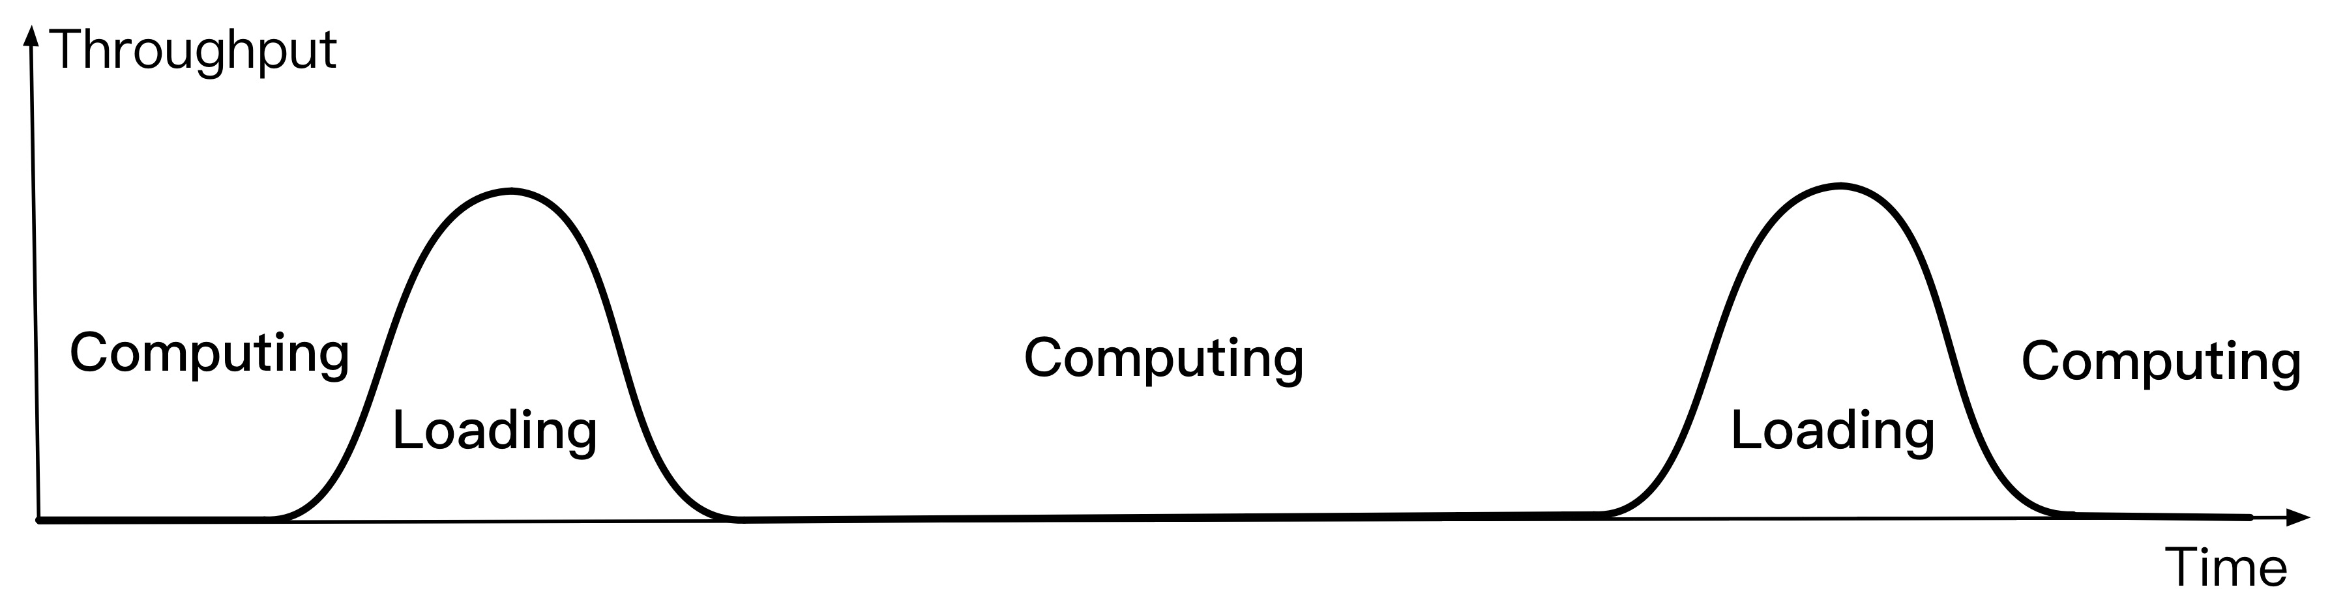
例子4
#1. AI云租户服务质量模型
AI用户主要负载是基于GPU的ML训练任务
ML训练对数据访问模式：
从存储系统加载到主存空间
从主存加载到GPU显存进行计算
除计算开销外，其他开销主要是从存储系统加载数据到内存，再到GPU显存的时间开销
主要差别在Loading时间，多用户之间共享存储系统带宽

Slide 42
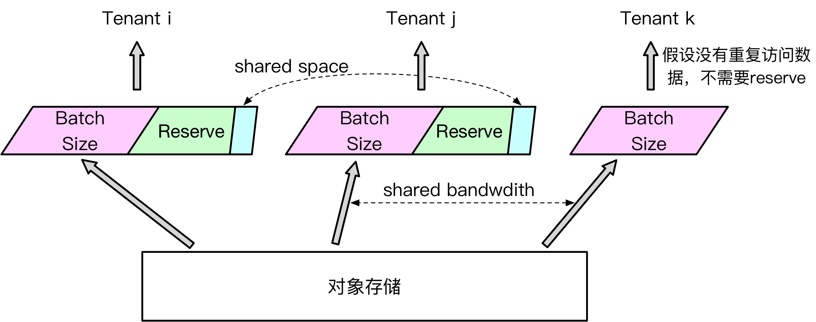
例子4
#1. AI云租户服务质量模型
假设每个租户至少可以分到足够内存空间缓存每一轮计算需要的数据（Batch），剩下内存空间用于reserve data，以便减少后续存储访问带宽
不同租户利用内存空间的效率（转为SLA）不同，有的重复访问数据多，有些多租户之间可能共享内存空间来节省空间
不同租户利用存储带宽的效率也不同，有些多租户在同一阶段访问数据部分相同，可以共享一些存储带宽

Slide 43
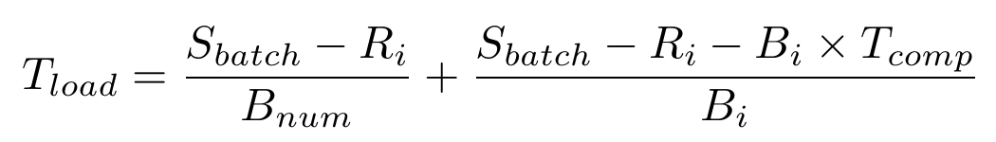
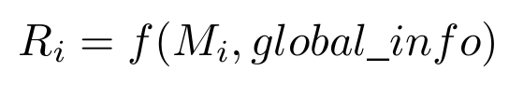
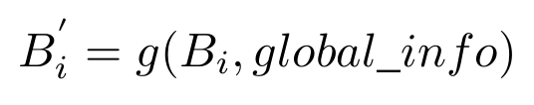
例子4
#1. AI云租户服务质量模型
租户i平均每次加载时间Tload为（如果Bi不足，则在load阶段需要临时从存储系统加载，速度要慢很多）
其中Ri由租户i分配的内存空间Mi，以及与其他租户共享空间的情况决定
存储系统实际访问带宽Bi’在Bi的基础上参考带宽共享情况修正

Slide 44
例子4
#2. 内存缓冲（Alluxio）空间资源隔离
2.1 内存空间资源隔离模型
空间上的reserve, limit和share，支持绝对值与权重，多租户共享空间折算
2.2 访问序列整合
估算各用户计算执行时间，实时更新合并后的全局访问序列
2.3 租户共享内存空间折算
参考共享人数和未来的访问量来进行空间折算
2.4 内存缓冲数据淘汰策略
每个用户有准确的未来访问序列，OPT策略，淘汰最远访问的数据
内存空间采用Lazy释放策略，面向多用户共享数据的淘汰算法，优先按全局访问序列进行OPT淘汰，但保障每个用户的折算内存空间绝对值或比例不小于预期（跳过当前用户，向前淘汰）

Slide 45
例子4
#3. 对象存储（Ceph）资源隔离
3.1 单OSD带宽隔离模型与实现
周期型加载数据，不需要实时非常准确，保障内部并发和性能；补偿机制
3.2 分布式存储带宽隔离
全局协调（协调多OSD总量，某OSD带宽比预设少，还要周期补偿）
3.3 对象存储系统准入研究
系统能力和负载情况整体量化评价
3.4 混合存储权重带宽隔离
OSD上是SSD+HDD的混合存储的复杂情况

Slide 46
例子4
#4. 无限资源模式下的多维资源分配优化(适合公有云)
4.1 问题抽象
各租户的SLA达标，优化资源成本最低（C=kmem*M+kstore*B)
其中Kmem和Kstore为系统常数，M和B为消耗的内存空间和存储带宽总量
4.2 内存空间效率评估
评测每个租户增加/减少Reserve空间，提升有多大（包括对共享用户的影响），刻画f()函数（通过分析未来workload）
4.3 存储带宽效率评估
根据未来一段时间的访问记录，判断哪些租户之间的共享率更高，刻画g()函数
4.4 问题求解
SLA拆解为每个阶段的Tload要求，不断更新
先不考虑共享，每个租户i修改Mi和Bi，找出租户i成本最低的点
再加入共享，第二阶段调整资源，共享率高的加大，共享率低的减小

Slide 47
例子4
#5. 有限资源模式下的多维资源分配优化(适合私有云)
5.1 问题抽象
在满足各租户Fairness（UF值相当）前提下，用户SLA总体满意度最高，即总加载时间最小
Utility Function：采用#1中的模型；两类资源互补，但不是简单相乘关系，用cobb-douglas函数不准确
5.2 问题求解
阶段性求解，每个阶段满足上述目标
每个租户初始阶段的{Mi, Bi}完全按权重均分，然后互相交换，换取对自己更有力的资源
加速方法：用户分类与排序（mem高效；band高效；二者均高效）
5.4 Fairness理论分析和量化
分析是否满足SI, PE, EF, SP四点，以及如何量化Fairness程度
5.5 Fairness与Efficiency的Tradeoff
可以牺牲一定Fairness，得到更高的整体SLA；参考proportional fairness

Slide 48
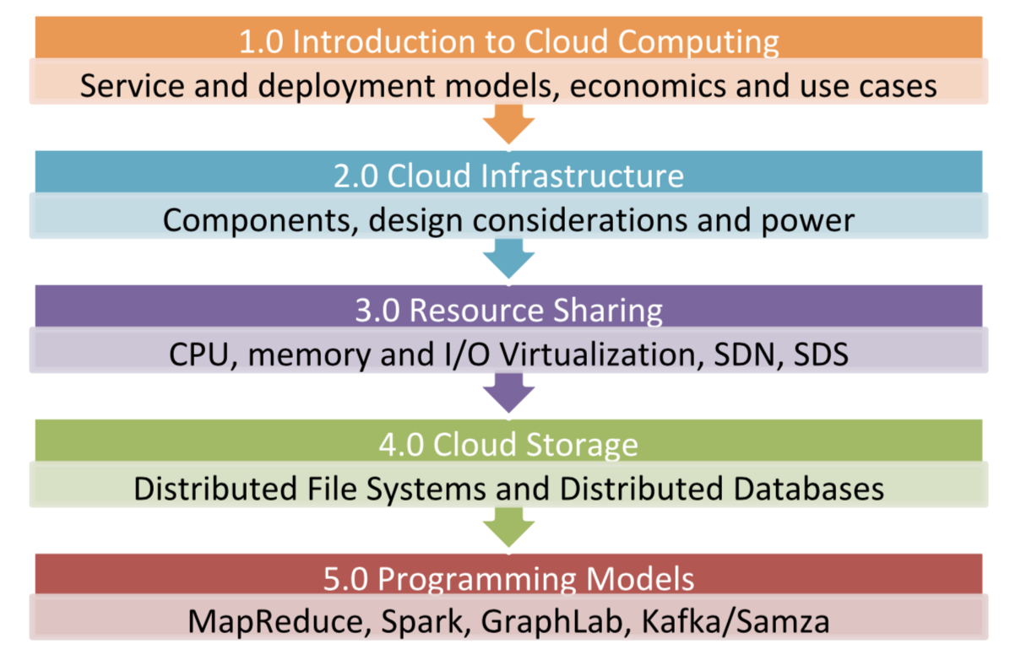
课程资源
CMU 15-319/619 Cloud Computing
CMU 15-719 Advanced Cloud Computing

Slide 49
Thank you for your attention!

Slide 50
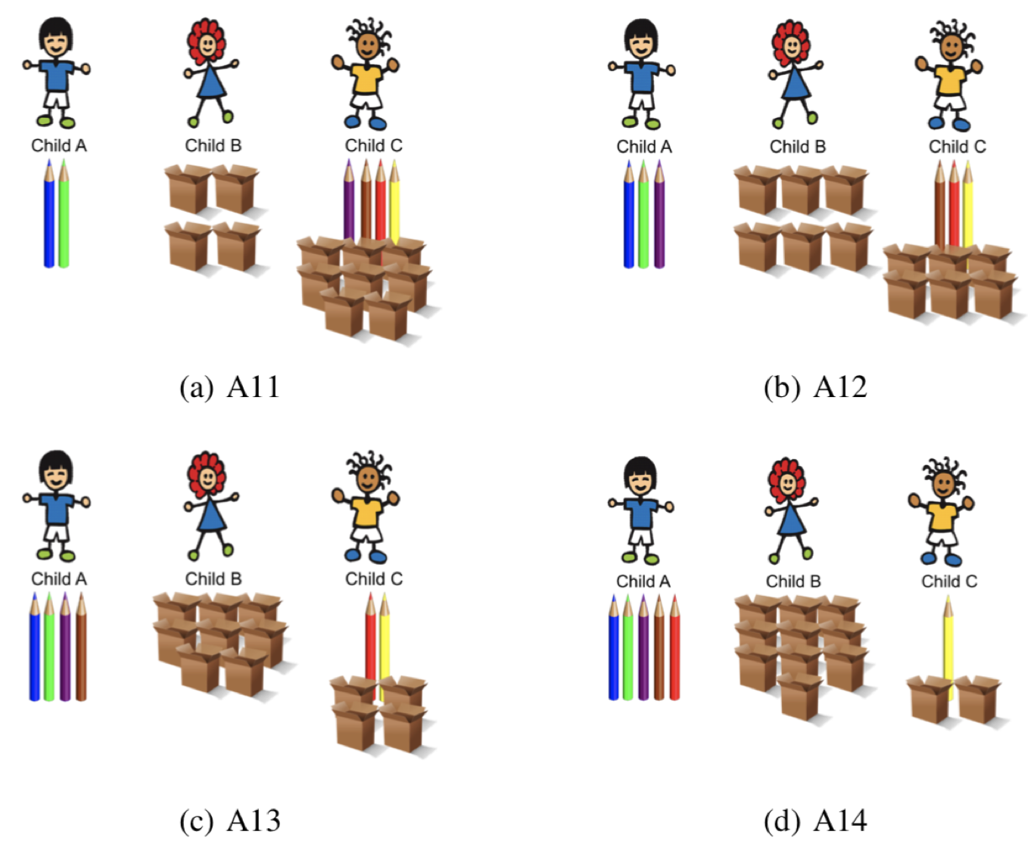
附录：GMF问卷调查
题目1：孩子A只想要铅笔，孩子B只想要盒子，孩子C都想要，哪种更公平？

Slide 51
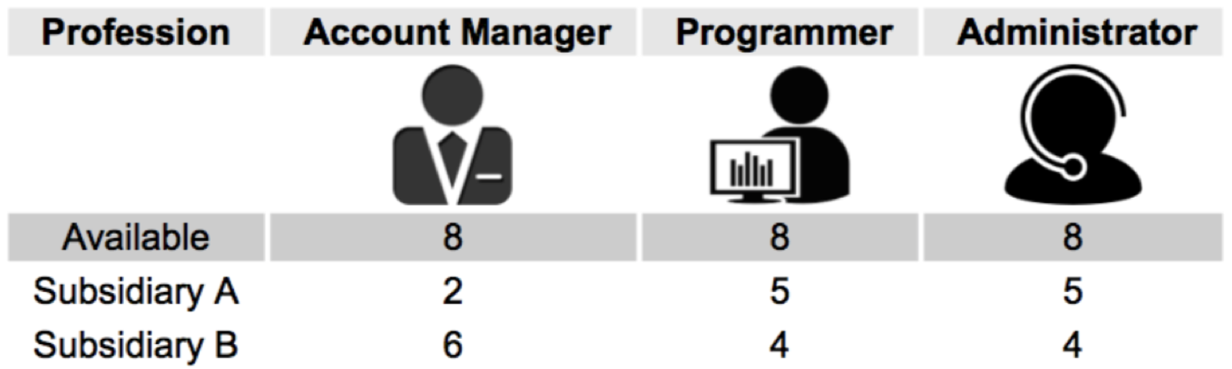
附录：GMF问卷调查
问题2：三类人员在两个子公司分配，程序员和管理人员还有分歧，需求比总量多。下面三种方式哪个更公平？1）满足子公司A；2）满足子公司B；3）各让步1人。

Slide 52
附录：GMF问卷调查
问题3:三个厨师分配烤蛋糕的三种原料（鸡蛋、黄油和面粉），图中画了每个人拿的，和分完后桌上剩下用不上的原料。 三种情况下，分配给三个厨师排序，看谁的greediness更高（感觉就是谁相对占便宜了）

